Slide 1
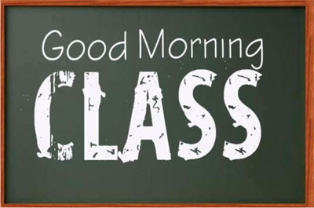

Slide 2
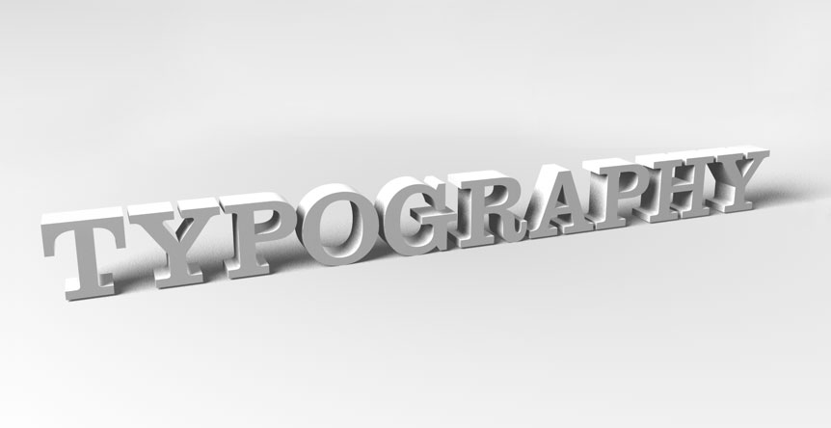
Tipografi Lanjut / Typography for Application
Enviromental 3D Typography
Tipografi Lanjut / Typography for Application
Ratno suprapto, M.Ds
Minggu #5

Slide 3
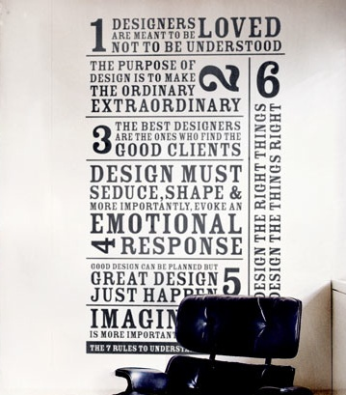
Tipografi merupakan representasi visual dari sebuah bentuk komunikasi verbal dan merupakan properti visual yang pokok dan efektif.
Tipografi Lanjut / Typography for Application

Slide 4
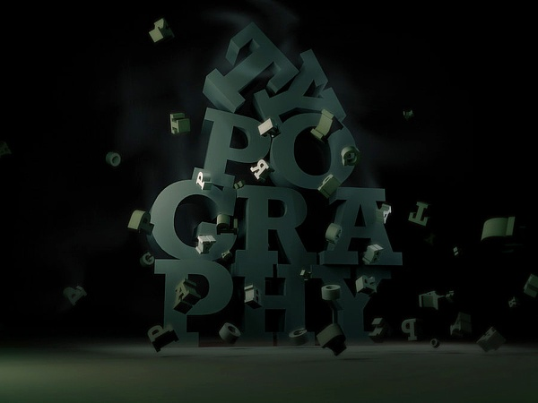
Tipografi dapat diaplikasikan pada seluruh bentuk dan media.
Tipografi Lanjut / Typography for Application
Selain aplikasi tipografi 2 dimensi pada media cetak dan audio visual, tipografi dapat diaplikasikan pada bentuk 3 dimensi.

Slide 5
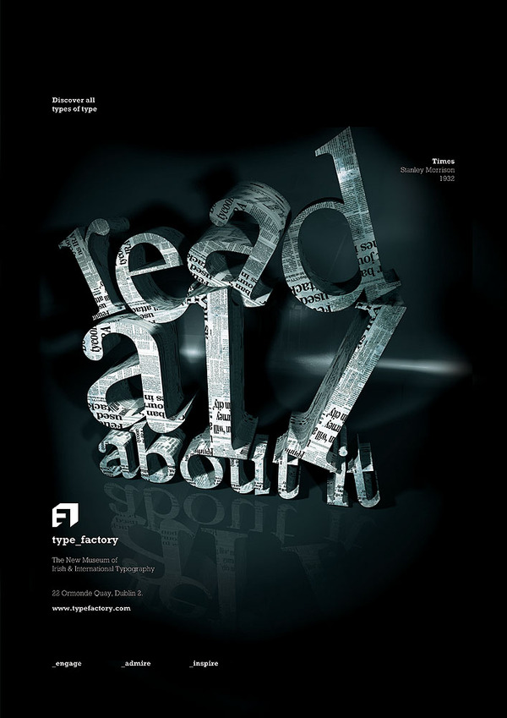
Hadirnya tipografi dalam sebuah media terapan visual menjadi sebuah pesan/informasi, begitupun dalam aplikasi tipografi 3 Dimensi.
Tipografi Lanjut / Typography for Application

Slide 6
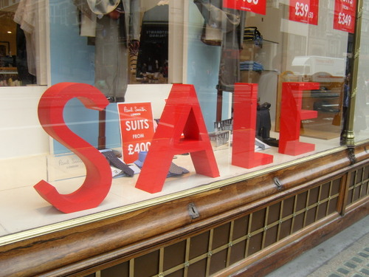
Tipografi 3 Dimensi dapat diaplikasikan pada Enviromental Typography, diantaranya;
Brand
Corporate Identity
Display
Sign Board
Etc.
Tipografi Lanjut / Typography for Application

Slide 7
Contoh Aplikasi Tipografi 3 Dimensi:
Tipografi Lanjut / Typography for Application

Slide 8
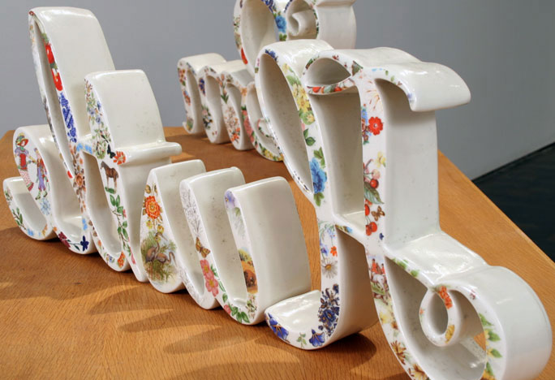
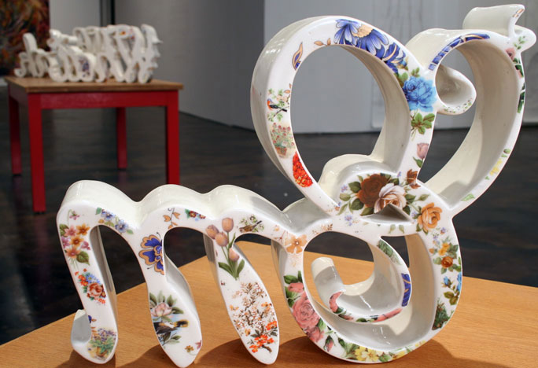
Tipografi Lanjut / Typography for Application

Slide 9
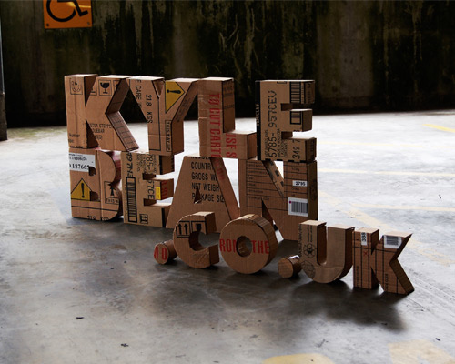
Tipografi Lanjut / Typography for Application

Slide 10
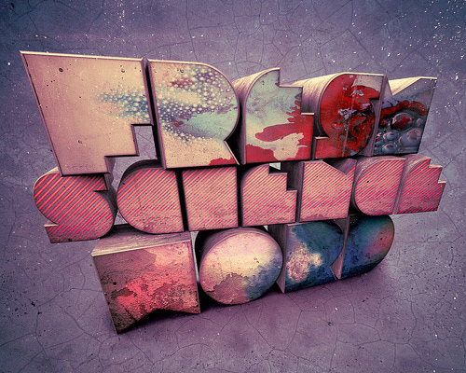
Tipografi Lanjut / Typography for Application

Slide 11
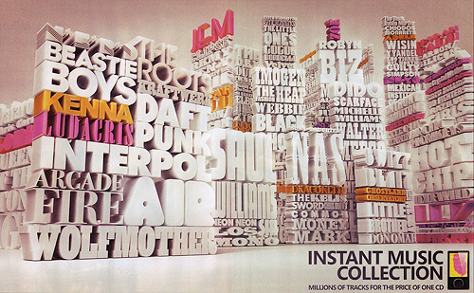
Tipografi Lanjut / Typography for Application

Slide 12
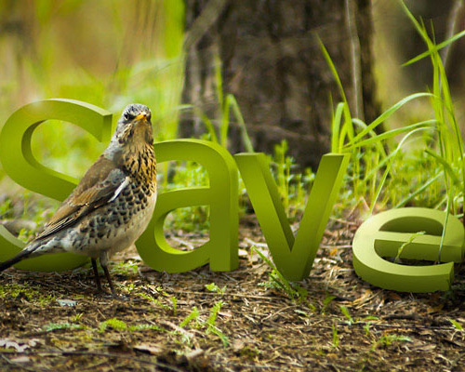
Tipografi Lanjut / Typography for Application

Slide 13
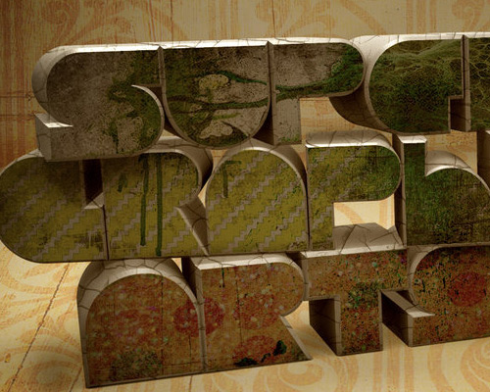
Tipografi Lanjut / Typography for Application

Slide 14
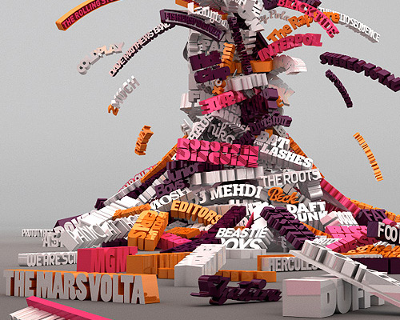
Tipografi Lanjut / Typography for Application

Slide 15
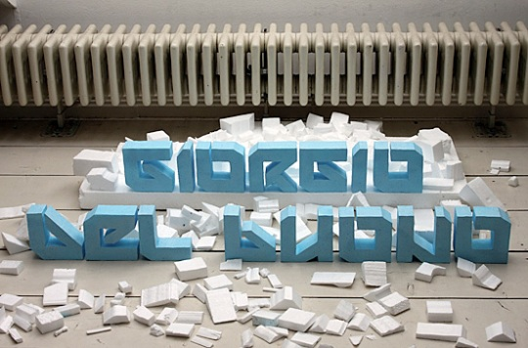
Tipografi Lanjut / Typography for Application

Slide 16
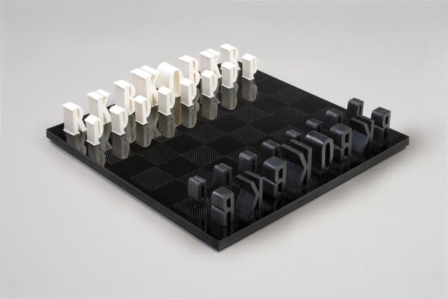
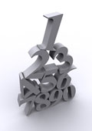
Tipografi Lanjut / Typography for Application

Slide 17
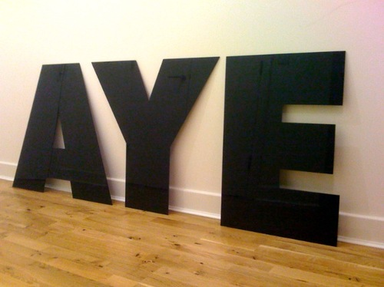
Tipografi Lanjut / Typography for Application

Slide 18
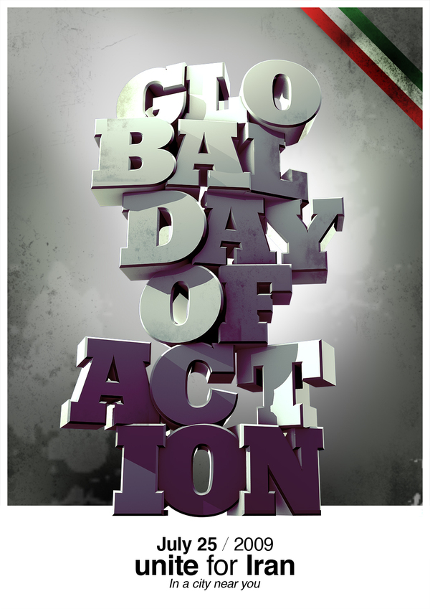
Tipografi Lanjut / Typography for Application

Slide 19
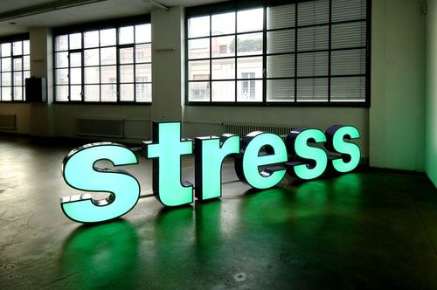
Tipografi Lanjut / Typography for Application

Slide 20
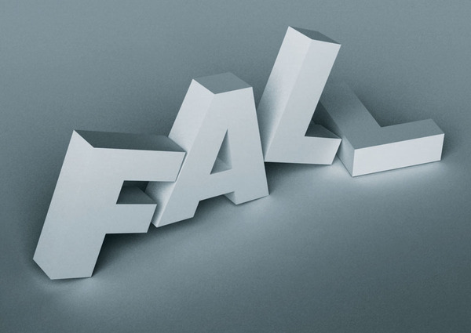
Tipografi Lanjut / Typography for Application

Slide 21
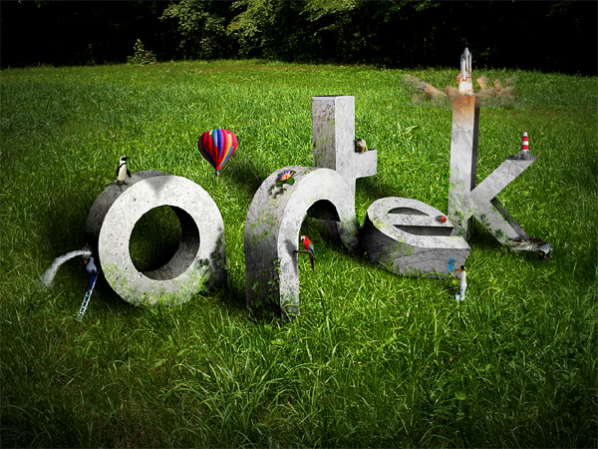
Tipografi Lanjut / Typography for Application

Slide 22
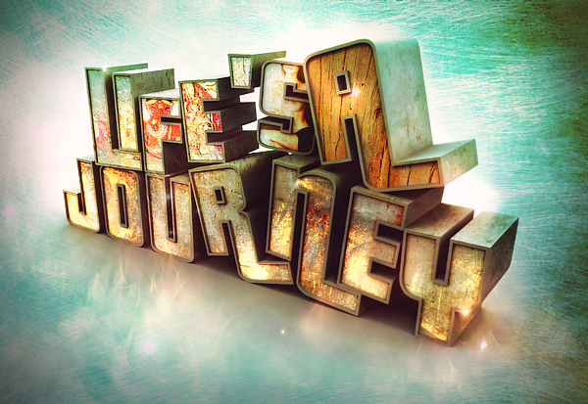
Tipografi Lanjut / Typography for Application

Slide 23
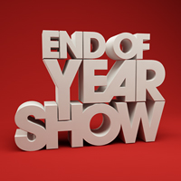
Tipografi Lanjut / Typography for Application

Slide 24
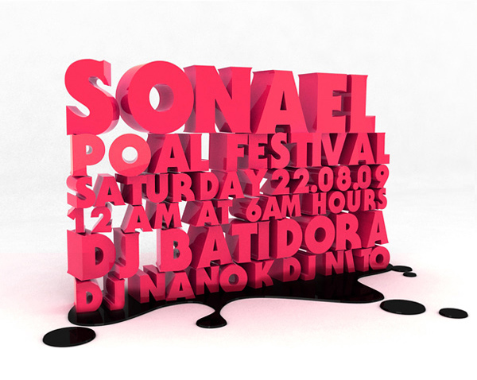
Tipografi Lanjut / Typography for Application

Slide 25
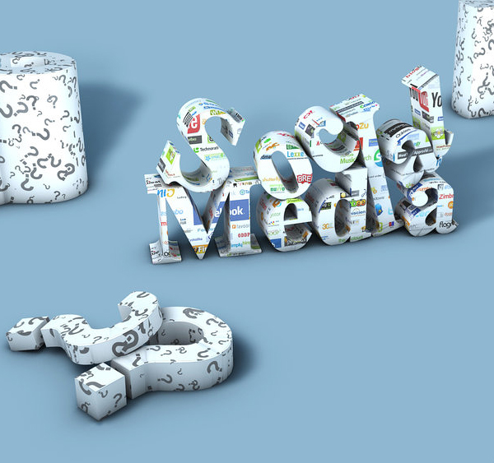
Tipografi Lanjut / Typography for Application

Slide 26
TUGAS/LATIHAN
Buatlah desain enviromental 3D Typography dengan tema:
Lingkungan
Budaya
Branding
Corporate Sign System
Store/Display?Point of Purchase
TEKNIK:
Bahan model aplikasi bebas; kertas, kayu, fiber, dll.
Ukuran maksimal Panjang 30 cm
Ukuran alas panjang x lebar maksimal 30 CM
Tipografi Lanjut / Typography for Application

